Slide 1



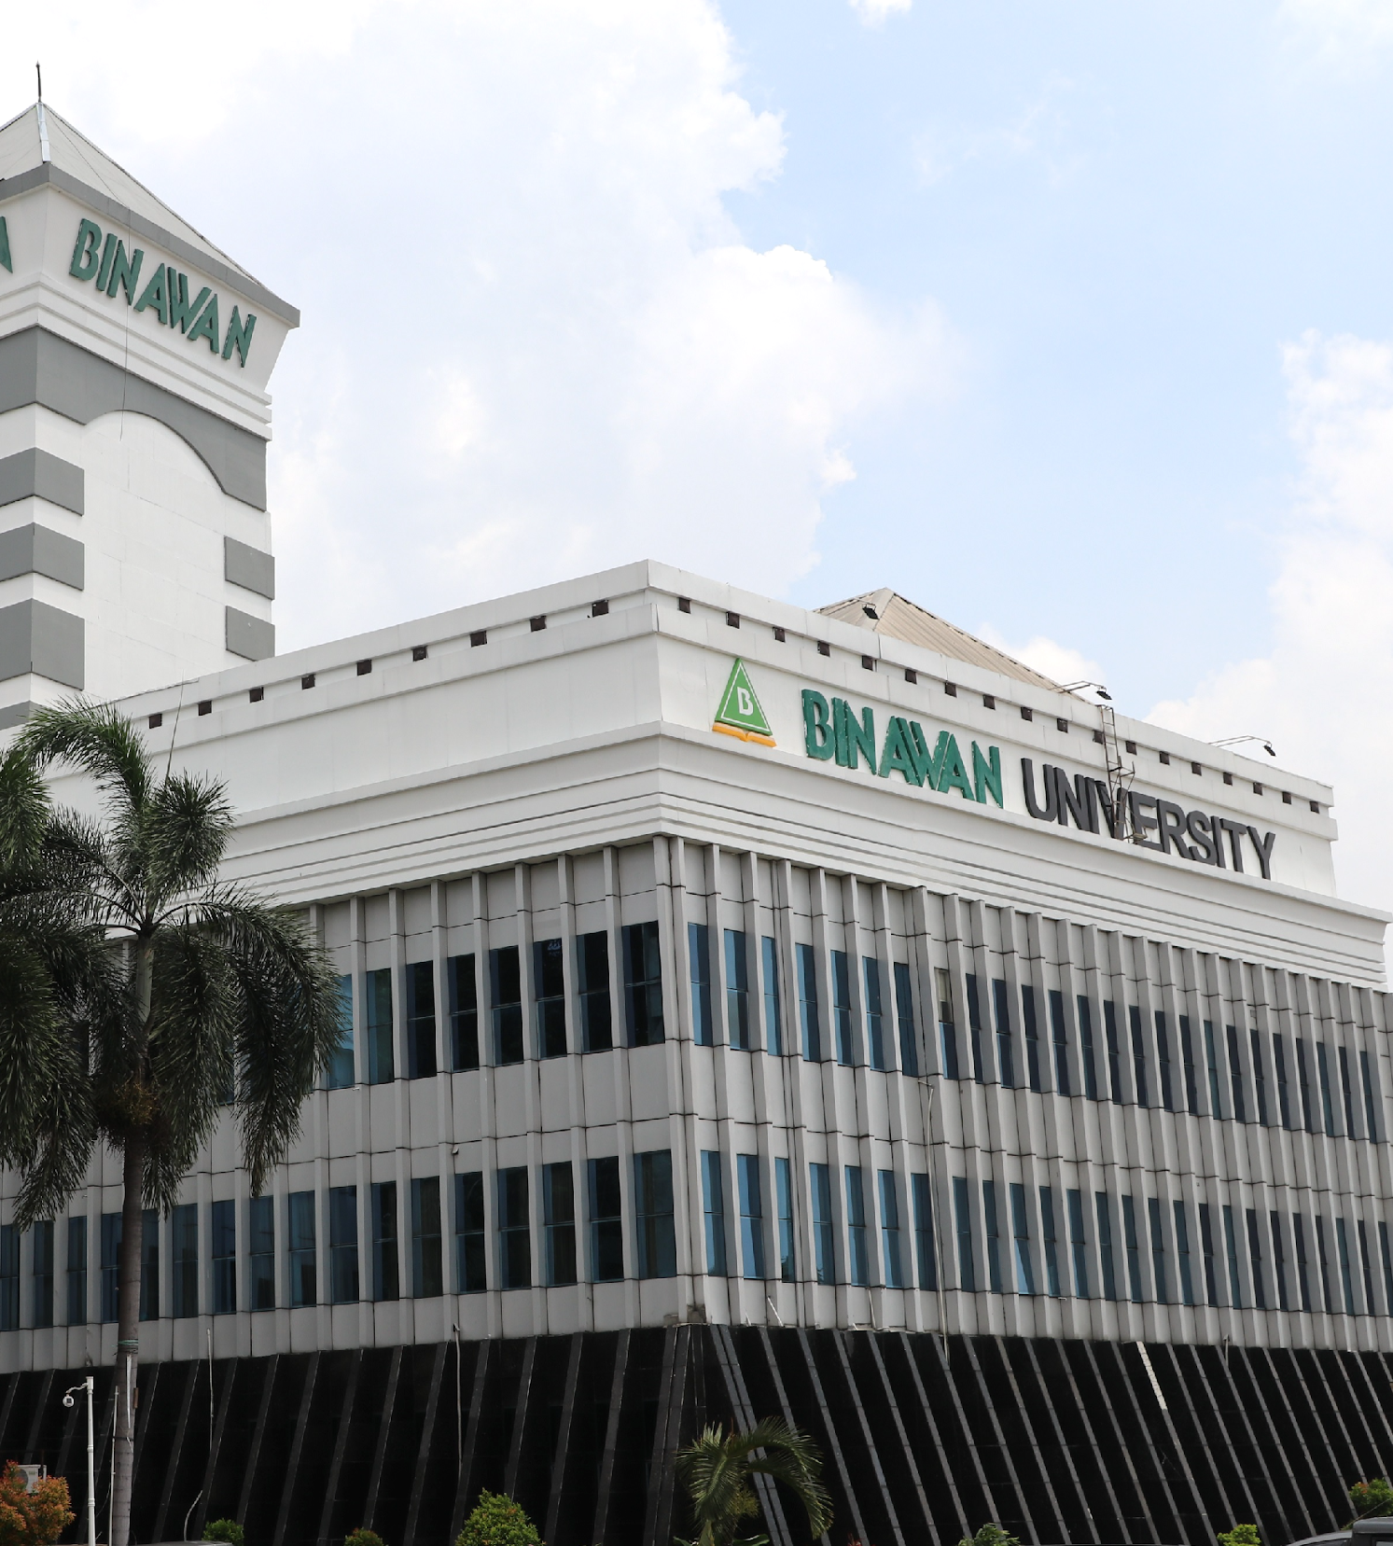
KEBIJAKAN DAN STRATEGI UNTUK MEWUJUDKAN MANAJEMEN ADAPTIF DI PERGURUAN TINGGI
ILLAH SAILAH
UNIVERSITAS BINAWAN

Slide 2
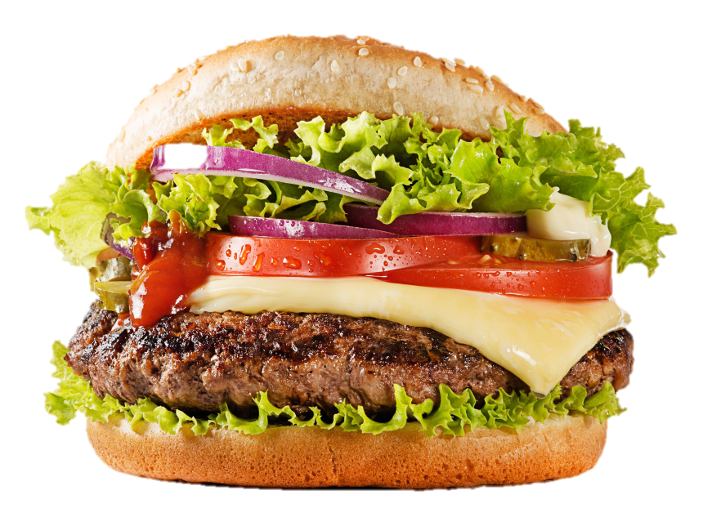
Burger (?)
Higher education institution as a burger
From the top has been pressed by the government, and users, whilst from the bottom pushed up by students, faculty members, and administration staff
Diperlukan harmonisasi dan sinergi

Slide 3


Belajar jadi Berlian
Melting point: 4027 °C
Oxidize into CO2 at 763 °C
Formation time: 1 to 3 billion years.
Formed under pressure: 55000 Atm, at 1400 °C.
Able to cut almost all other materials.
Only can be cut by other diamonds.
Intan terbesar (3106,75 karat) ditemukan di Pretoria Afsel, pd tg 25 Jan 1905, diberi nama Cullinan. Beratnya sekitar 621,35 g harganya ditaksir Rp 3,9 Trilyun.
If you are feeling pressure today, you are about to SHINE !

Slide 4
Adaptive Management
“an intentional approach to making decisions and adjustments in response to new information and changes in context.” (Learning Lab/USAID 2018)
Concern: resource and environmental adaptive

Slide 5
Slide 1
Kebijakan dan aturan terus berubah
KPT dengan rujukan KKNI
(UU12/2012)
Kurikulum Nasional
1994
KPT dengan orientasi RI 4.0.
Kurikulum Merdeka BELAJAR
(3 SEMESTER DI LUAR PRODI/KAMPUS)
KBK 2003
(UU No 20/2003)

Slide 6
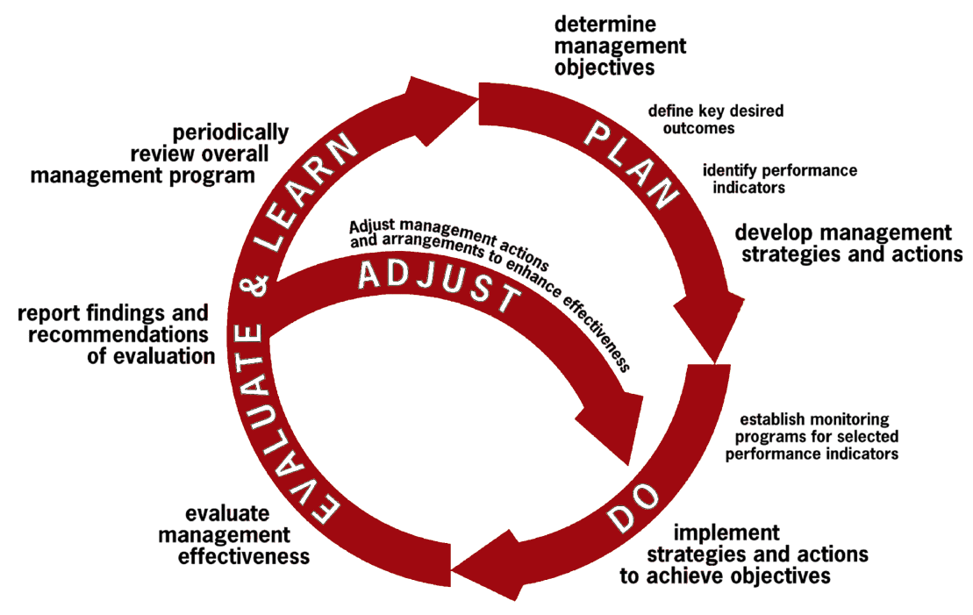
Adaptive Management: adjusting ADAPTIF

Slide 7
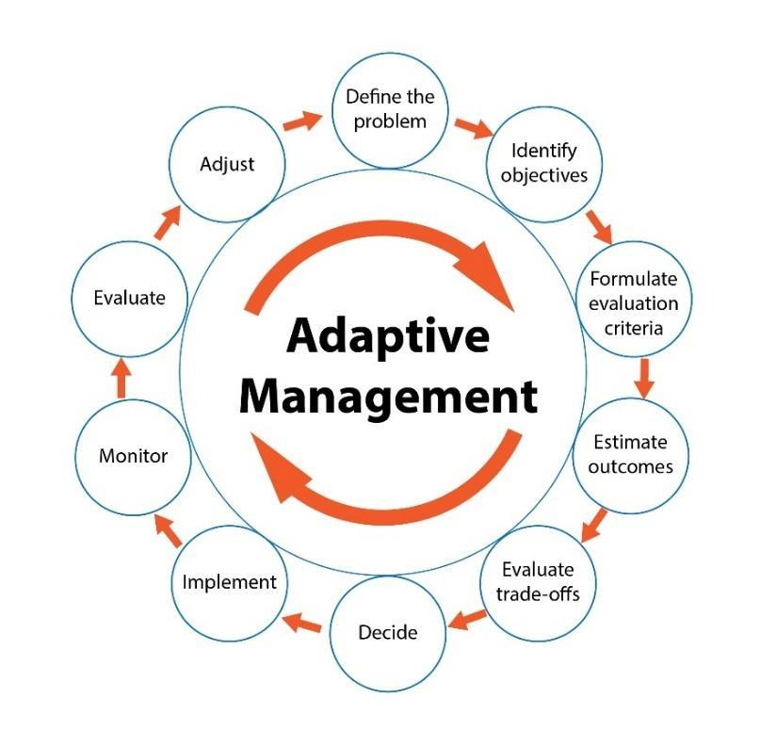
STRATEGIES:
Policy: the goals are remained, seek a better process to achieve them, LESS RISK..
Strategy: start defining the new problem, identify objectives, formulate evaluation criteria, estimates outcome until we can decide to implement, then monitor and evaluation to make adjustment.

Slide 8
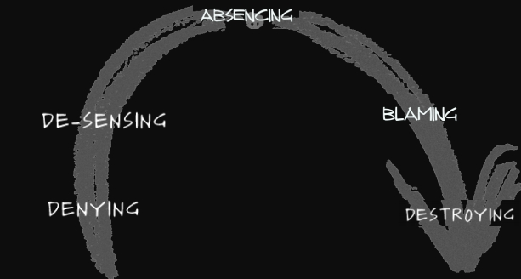
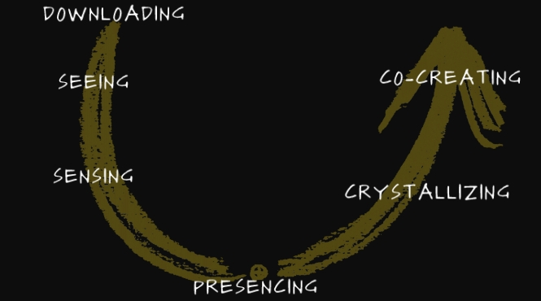
USE
U THEORY
NOT THE OPPOSITE
CLOSED WILL
fear
CLOSED HEART
hate
CLOSED MIND
ignorance
OPEN MIND
curiosity
OPEN HEART
compassion
OPEN WILL
courage

Slide 9
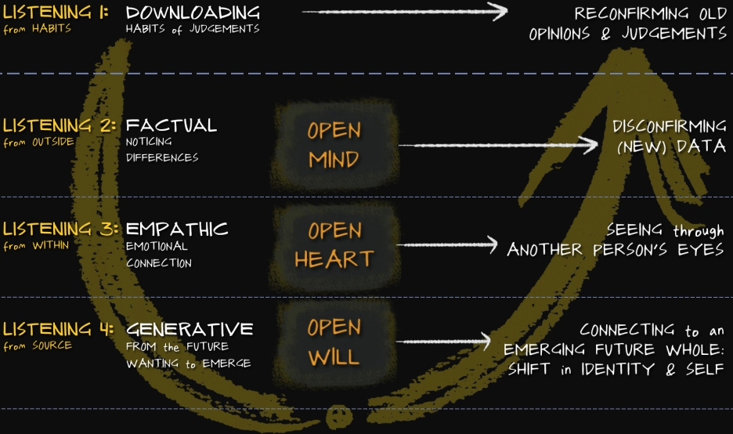
IMPLEMENTING ADAPTIVE MANAGEMENT

Slide 10
TRANSFORMASI
Sebuah perubahan berkualitas yang terjadi dari dalam dan dampaknya terlihat keluar
START FROM OURSELVES
Dari Human Doing (tugas)
Ke Human Beings (peran)
Dari Ego Centric
Ke Eco Centric
PERSONAL
Micro
Mundo
GLOBAL
INSTITUTIONAL
Meso
Macro
SYSTEM
Dari Silo (terkotak-kotak)
Ke Networked (kolektif)
Dari Ekslusif
Ke Inklusif

Slide 11
BELAJAR UNTUK MENDENGAR
REFRAMING: melihat dari sudut pandang pemangku kepentingan
REDESIGNING: menemukan variabel-variabel kunci dalam sistem untuk dijadikan sebagai titik akupunktur untuk membuat transformasi
RETHINKING: menguji asumsi-asumsi dasar yang mempengaruhi proses berfikir kita

Slide 12
KEBIJAKAN DALAM ISU MBKM
1. TIDAK MERUGIKAN DOSEN DAN MAHASISWA
2. GUNAKAN SISTEM INFORMASI DI DALAM KAMPUS SEBAGAI SUPPORT SYSTEM UNTUK PELAKSANAAN MBKM
3. BUKA JEJARING KERJA TRIPLE HELIX ATAU PENTA HELIX. GUNAKAN KOLABORASI YANG SALING MENGUNTUNGKAN
4. BUAT PERENCANAAN SEJAK MAHASISWA DI SEMESTER 3

Slide 13
STRATEGI
Menemukan tantangan baru: SDM, jejaring, IT, dana
Mengidentifikasi tujuan baru, adakah berbeda dengan seblumnya
Merumuskan kriteria keberhasilan
Memprediksi luaran
Mengevaluasi substitusinya
Mengambil keputusan
Pelaksanaan MBKM
Pemantauan dan evaluasi
Sesuaikan

Slide 14

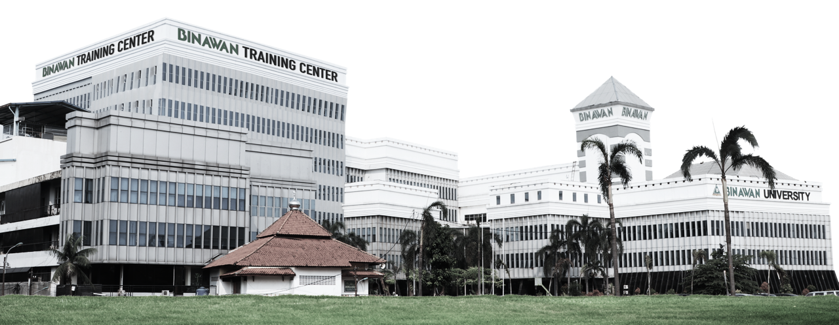
THANK YOU FOR LISTENING
NOVEMBER 26, 2022

